Slide 1




"ตารางสอน"
เวลา
จันทร์
อังคาร
พุธ
พฤหัสบดี
ศุกร์

Slide 2










ตารางสอน
ภาคเรียนที่ 2/2566
เวลา
จันทร์
อังคาร
พุธ
พฤหัสบดี
ศุกร์

Slide 3
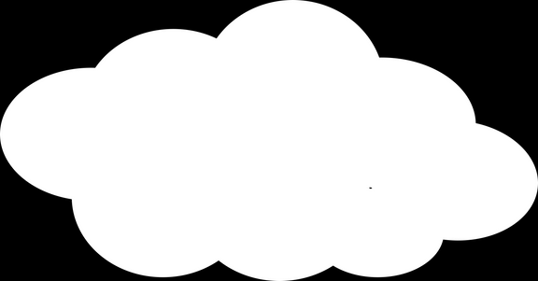

"ตารางสอน"
เวลา
จันทร์
อังคาร
พุธ
พฤหัสบดี
ศุกร์

Slide 4
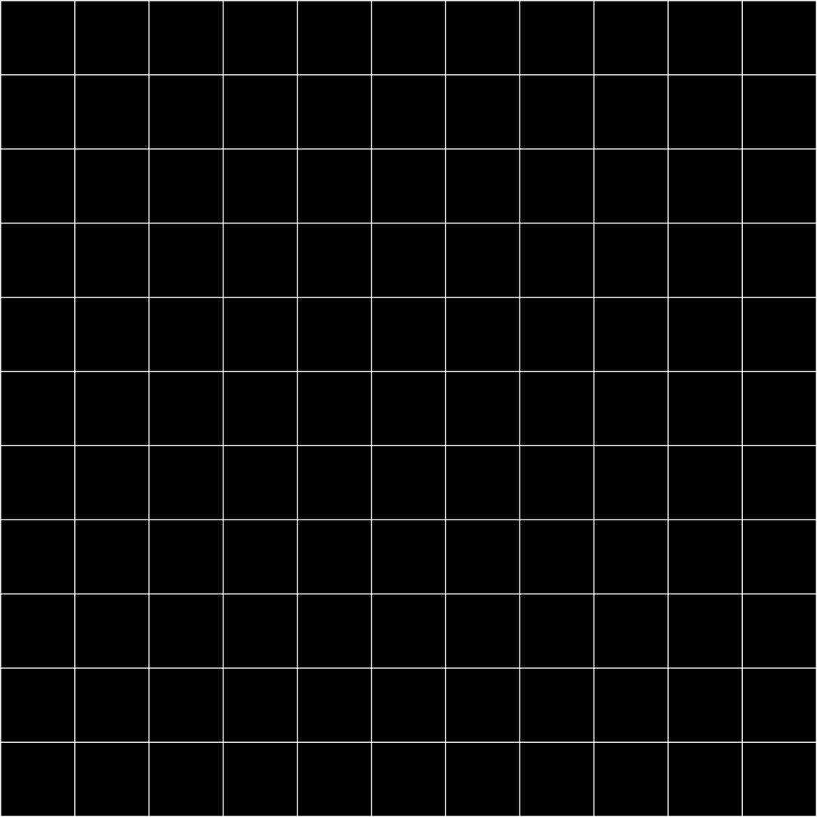









"ตารางสอน"
เวลา
จันทร์
อังคาร
พุธ
พฤหัสบดี
ศุกร์

Slide 5



เวลา
จันทร์
อังคาร
พุธ
พฤหัสบดี
ศุกร์

Slide 6

"ตารางสอน"
เวลา
จันทร์
อังคาร
พุธ
พฤหัสบดี
ศุกร์

Slide 7

"ตารางสอน"
เวลา
จันทร์
อังคาร
พุธ
พฤหัสบดี
ศุกร์

